Slide 1
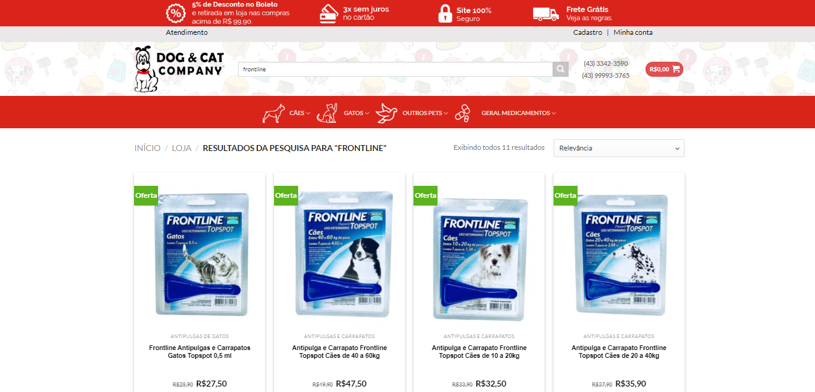
https://dogcatcompany.com.br/?s=frontline&post_type=product
Evento page view

Slide 2
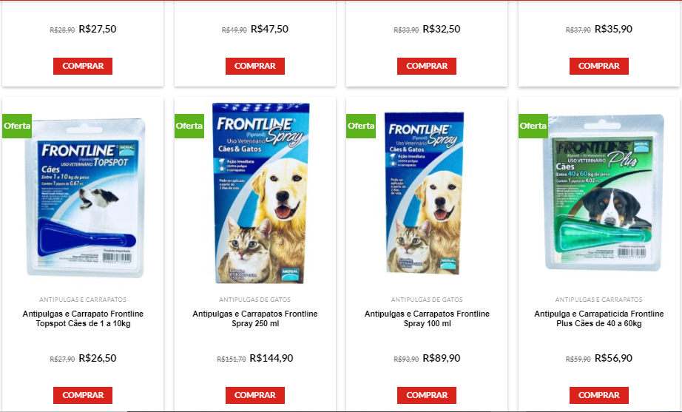
https://dogcatcompany.com.br/?s=frontline&post_type=product
Evento adicionar ao carrinho
Em todos os produtos frontline do site

Slide 3
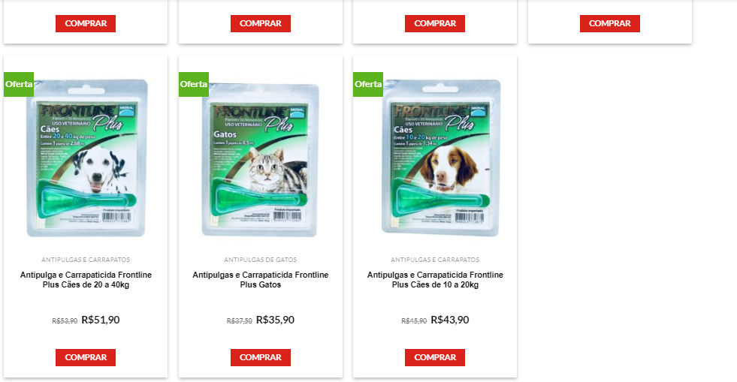
https://dogcatcompany.com.br/?s=frontline&post_type=product
Evento adicionar ao carrinho
Em todos os produtos frontline

Slide 4
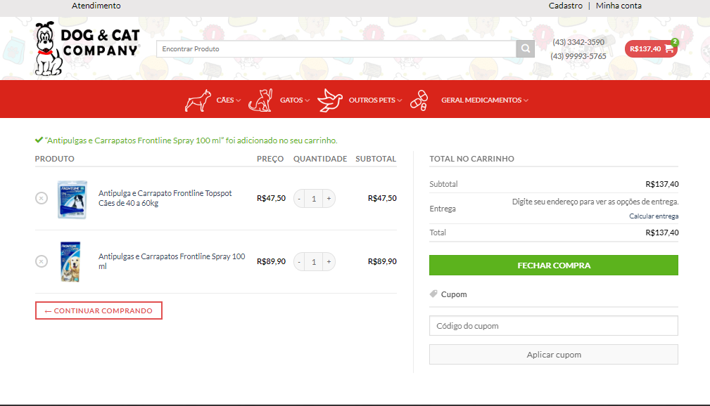
https://dogcatcompany.com.br/carrinho/
Evento Finalizar compra
Evento Finalizar compra

Slide 5
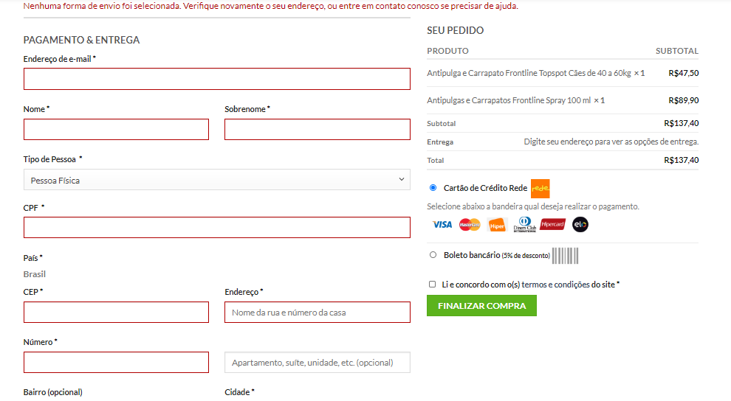
https://dogcatcompany.com.br/finalizar-compra/
Evento compra realizada

